Slide 1
程式架構說明
DCGAN

Slide 2
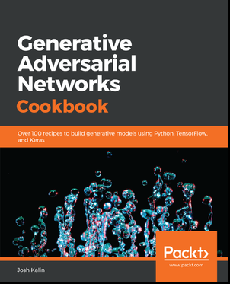
https://github.com/PacktPublishing/Generative-Adversarial-Networks-Cookbook

Slide 3
程式架構說明
生成模型
generator.py
主模型
gan.py
對抗模型
discriminator.pyy
核心程式
train.py
系統主程式
run.py

